Slide 1
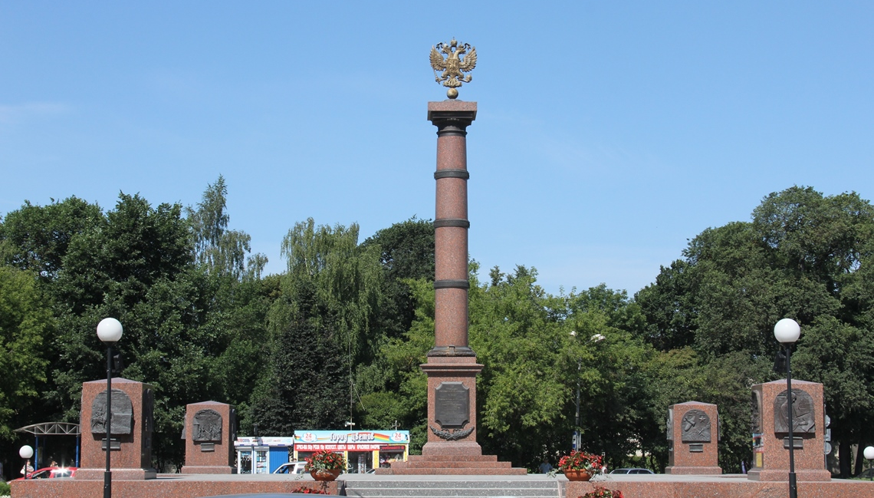
«Создание муниципального бюджетного образовательного учреждения дополнительного образования детей «Центр внешкольной работы «Патриот».
Мультах Анатолий Иосифович

Slide 2
Муниципальное бюджетное учреждение дополнительного образования «Военно- патриотический центр «Патриот» Управления образования Администрации города Пскова. (при создании - муниципальное образовательное учреждение дополнительного образования детей «Центр внешкольной работы «Патриот»)
Учреждено Управлением образования Администрации г. Пскова и Комитетом по управлению муниципальным имуществом г. Пскова, на основании Постановления Псковской городской Думы № 224 от 27 февраля 2004 года и согласно распоряжению Администрации г. Пскова № 1162 – р от 2 апреля 2004 года).

Slide 3
Нормативно-правовая основа:
Постановления городской Думы, Распоряжения Администрации г. Пскова:
Договоры с образовательными учреждениями города Пскова о безвозмездном пользовании помещениями школ,
Устав Центра.
Свидетельства о государственной регистрации права на оперативное управление и на пользование земельным участком.
Свидетельство об аккредитации.
Лицензия на право ведения образовательной деятельности.
Разрешение на хранение и использование оружия.
Локальные нормативно-правовые акты Центра.

Slide 4
Цель создания Центра:
совершенствование патриотического воспитания детей, подростков, молодежи через образовательную и досуговую деятельность, во взаимодействии с образовательными учреждениями и воинскими частями, ветеранскими организациями, военно-патриотическими союзами и обществами, клубными патриотическими объединениями регионов Российской Федерации.

Slide 5
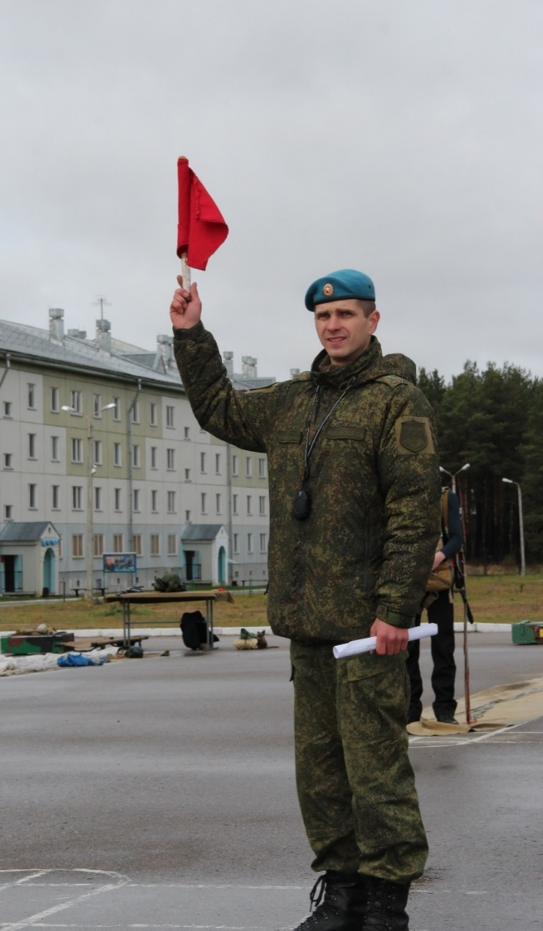
Задачи центра:
военно-патриотическая воспитание,
адаптация к службе в силовых структурах,
пропаганда и агитация военных знаний,
профессиональное самоопределение
воспитание гражданственности, трудолюбия, уважение к правам и свободам человека, любовь к окружающей природе, Родине, семье,
пропаганда здорового образа жизни,

Slide 6
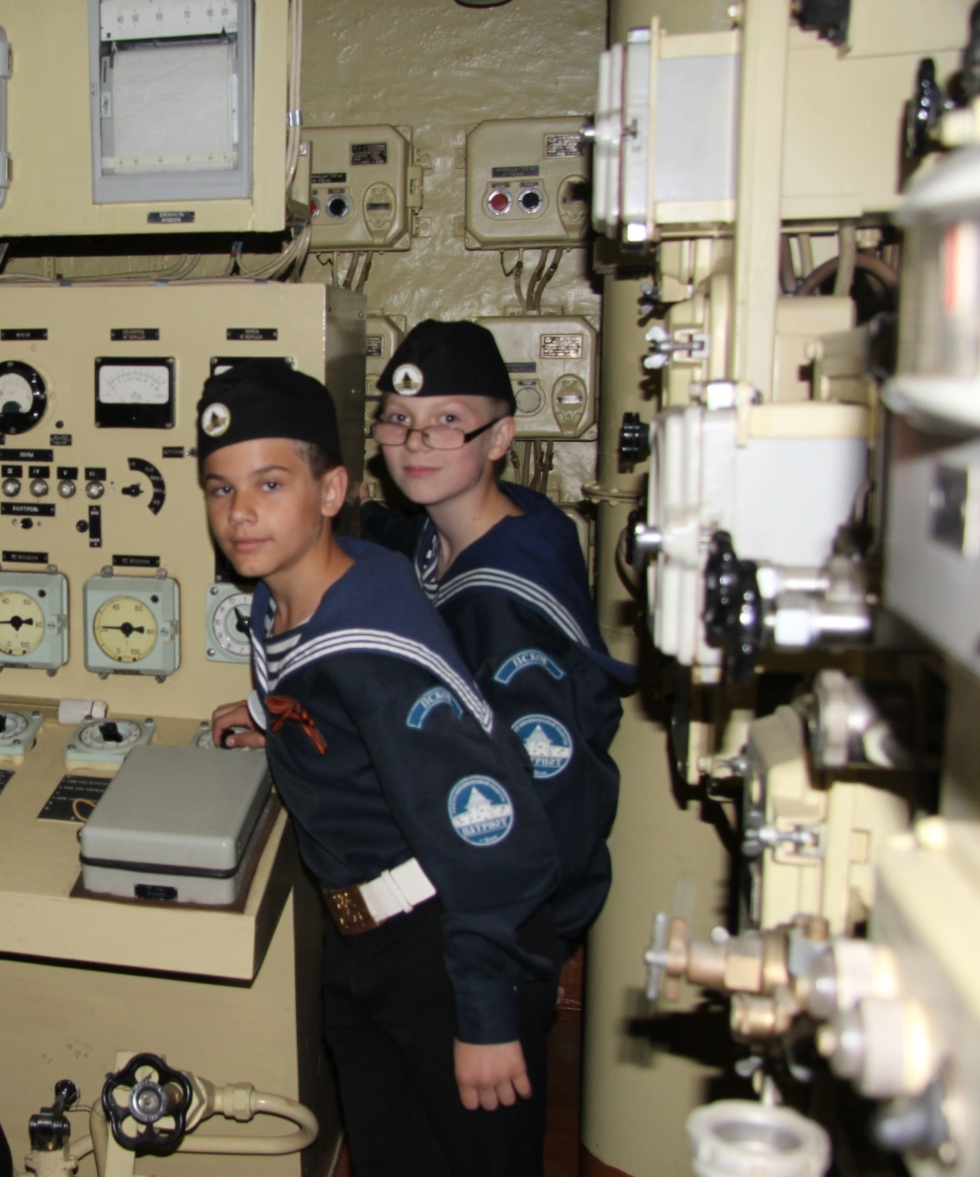
Структурно в состав Центра входят:
администрация
отдел по взаимодействию с ветеранскими и общественными организациями
тринадцать военно-патриотических клубов, объединяющих в своих рядах 1080 обучающихся.

Slide 7
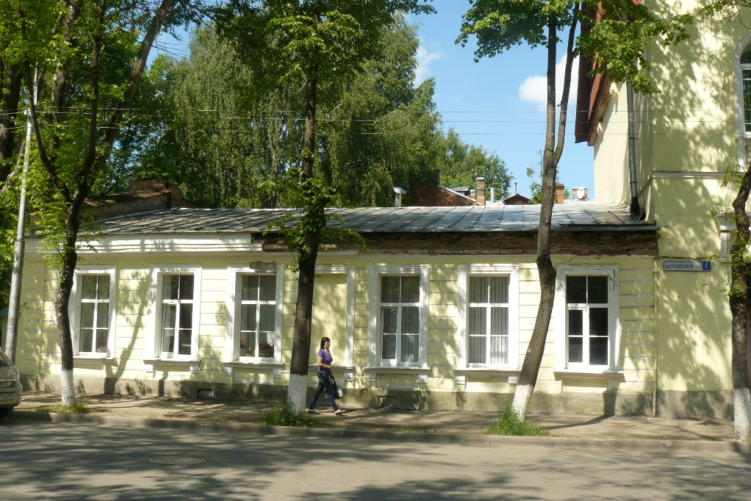
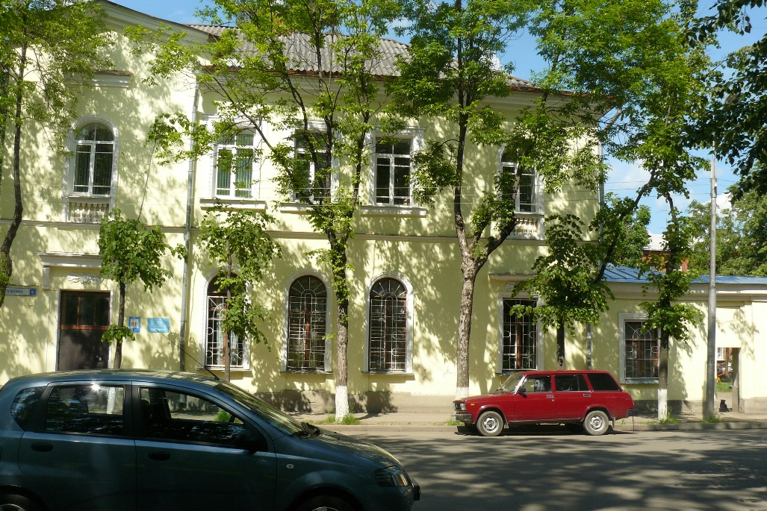
Центр имеет 3 помещения:
здание площадью 637,7 кв.м.
помещение площадью 46 кв.м.
помещение площадью 1081,9 кв.м.

Slide 8
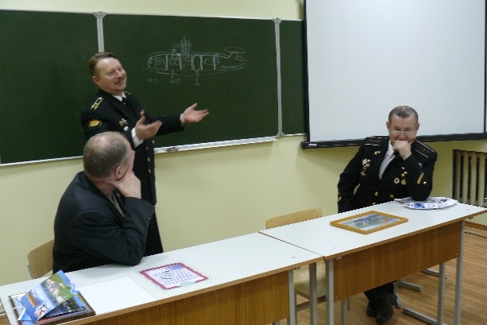
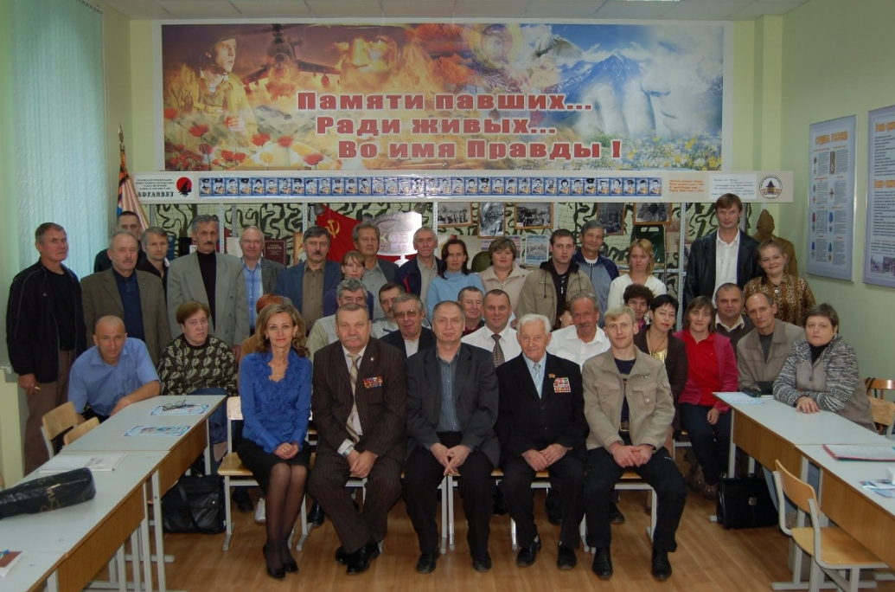
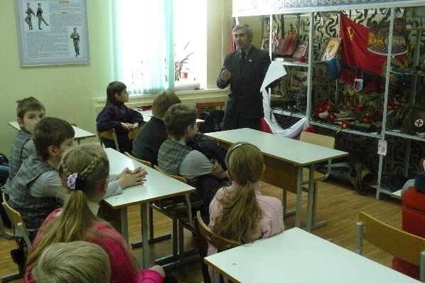
1. Здание площадью 637,7 кв.м. В котором имеются:
объединений учебный пункт по подготовке допризывной молодежи,
спортивный класс,
класс подготовки Почетного караула,
учебный класс военно – патриотического клуба «Кадр», (компьютерный класс, 10 персональных компьютеров),
учебный класс военно – патриотического клуба «Юный спасатель»,
учебный класс военно – патриотического клуба «Юный поисковик»,
экспозиция, посвященная выводу войск из Афганистана,
информационно – ресурсный центр,
кабинеты административно – педагогического состава.

Slide 9
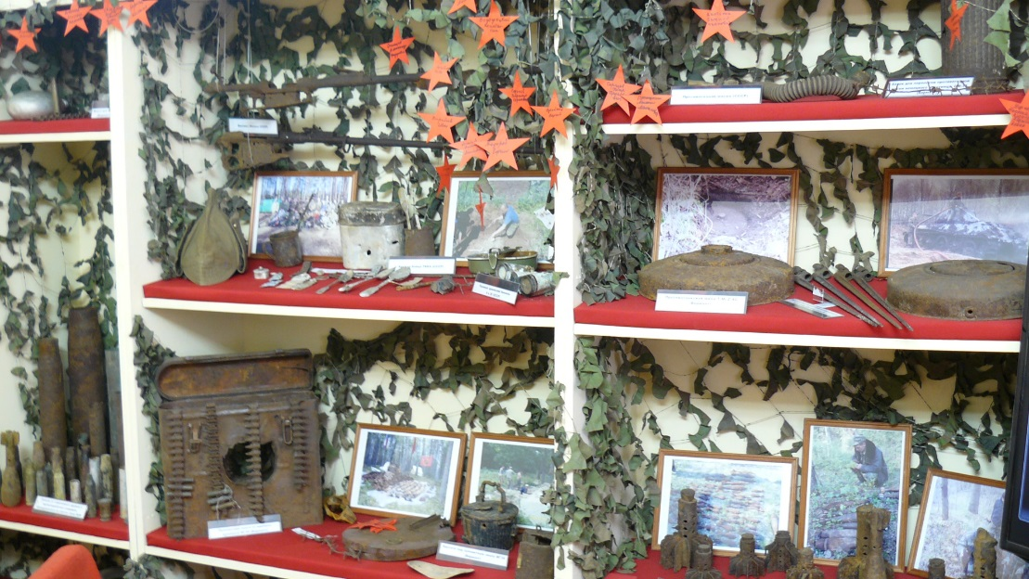
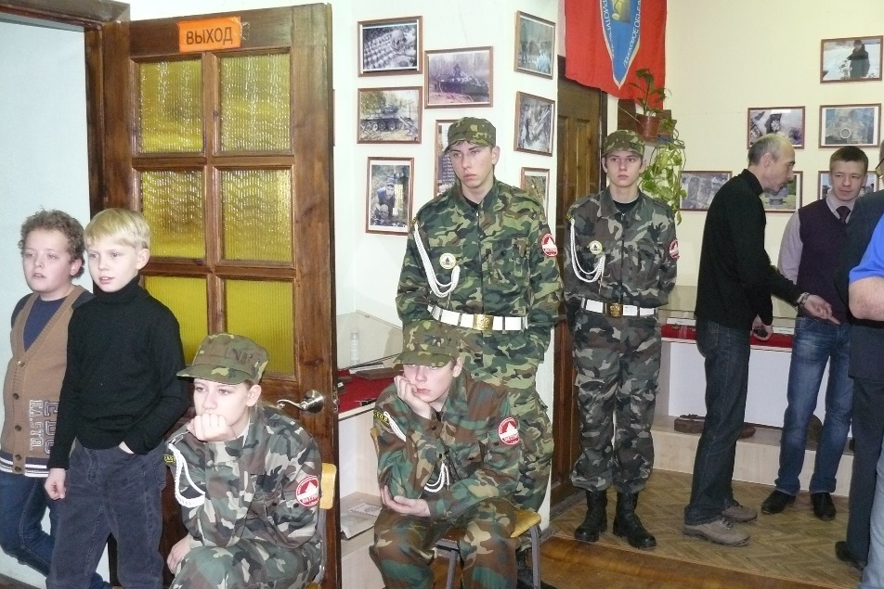
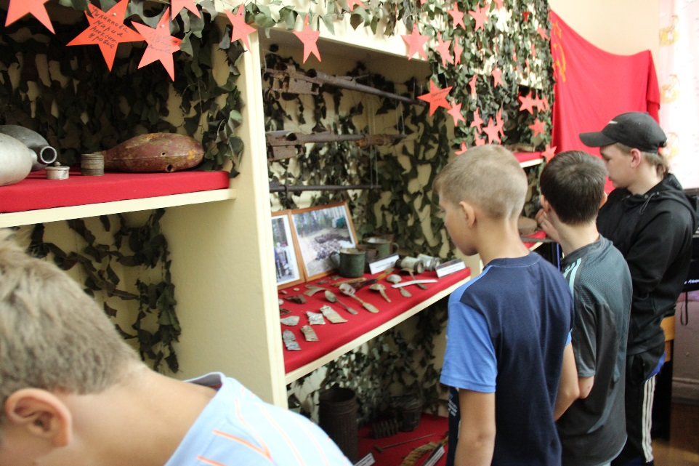
2. В помещении площадью 46 кв.м.
оборудована экспозиция поискового движения Псковской области.

Slide 10
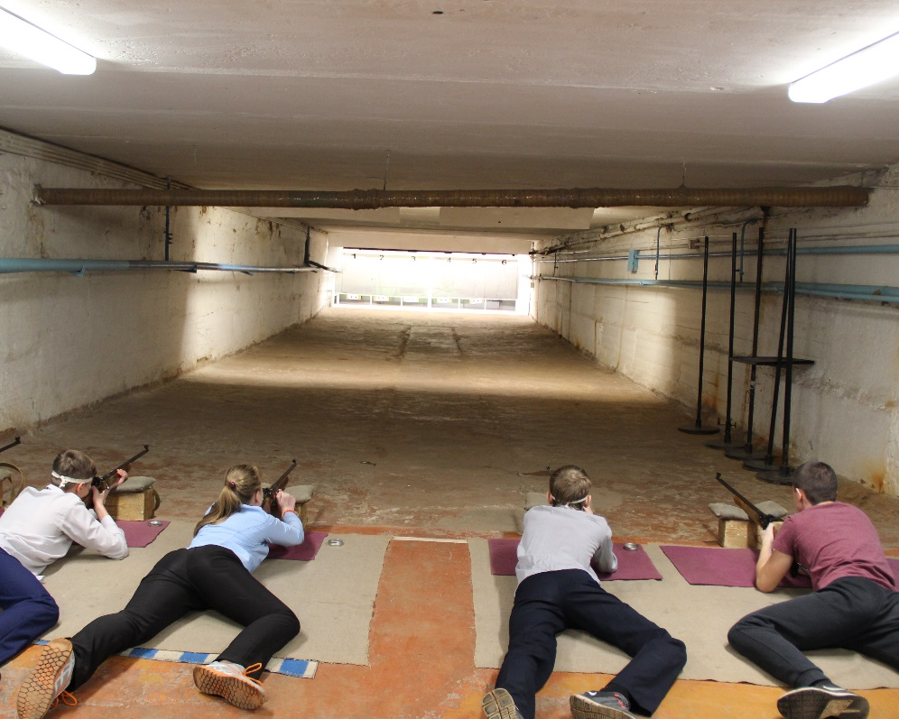
3. В помещении площадью 1081,9 кв.м.
оборудован лицензированный стрелковый комплекс, отвечающий всем требованиям МВД РФ.
В комплексе 5 тиров для стрельбы из пневматического и малокалиберного оружия, лазерный тир, комната для хранения оружия, и другие помещения для организации учебного процесса.

Slide 11
Финансирование
По состоянию на 01.01.2016 года субсидия на финансовое обеспечение муниципальных услуг «Предоставление дополнительного образования детям внешкольными учреждениями образования» составляет – 8 203 000 рублей.
Субсидии на иные цели – 1 212 400 рублей.
Пожарная безопасность - 295000 р
Антитеррористическая защищенность - 235200 р
Укрепление мат тех базы - 400000 р
Организация и проведение спортивных игр и мероприятий патриотической направленности - 250000 р
Энергосбережение – 39100 р

Slide 12
Центр сотрудничает:
С муниципальными образовательными учреждениями и учреждениями культуры,
С региональными учреждениями дополнительного образования,
С представителями силовых структур,
С общественными организациями города Пскова, Псковской области, России
Всего более 55 организаций

Slide 13
В Центре есть свой гимн, флаг, шеврон, логотип, девиз. А также Кодекс поведения обучающегося и другие локальные акты.
ГИМН ЦЕНТРА «ПАТРИОТ»
слова С.А. Березовского
на мотив песни «Взвейтесь кострами»
Рейте России стяги Победы,
Помним мы дедов наших заветы.
Сила России – Армия! Флот!
Ими гордится наш Центр «Патриот»!
Мы не забыли подвигов славных,
И благодарны Вам ветераны.
Сила России – Армия! Флот!
Ими гордится наш Центр «Патриот»!
Верны России, Пскову верны!
Сделаем всё для любимой страны.
Сила России – Армия! Флот!
Ими гордится наш Центр «Патриот»!

Slide 14
Клубы центра:
Юный десантник,
Юный защитник Отечества,
Зубренок,
Кадр
Юный летчик,
Юный моряк – подводник
Юный пограничник,
Юный разведчик,
Юный спасатель,
Юный стрелок,
Юный поисковик,
Юный снайпер,
Школа патриотического воспитания.

Slide 15
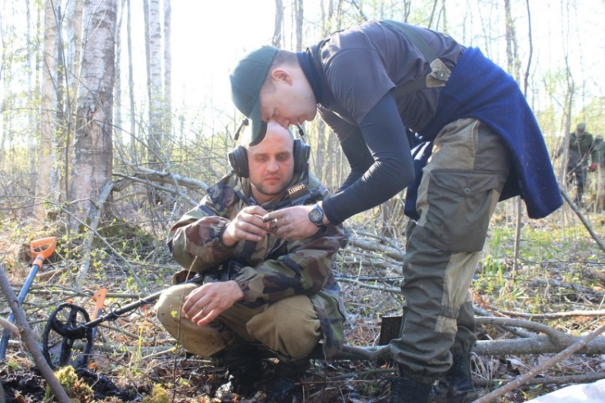
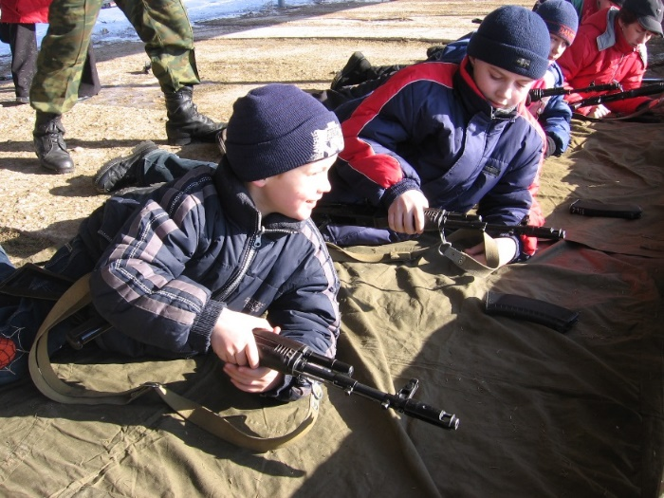
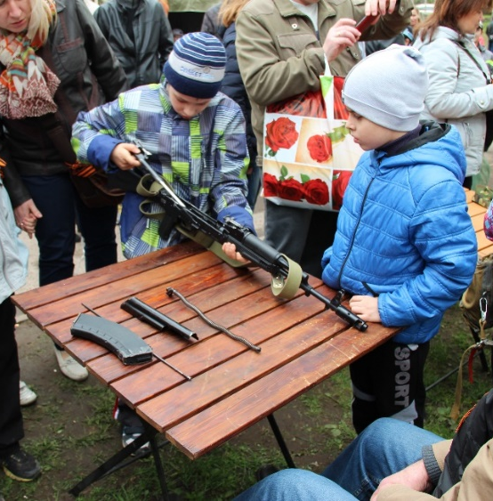
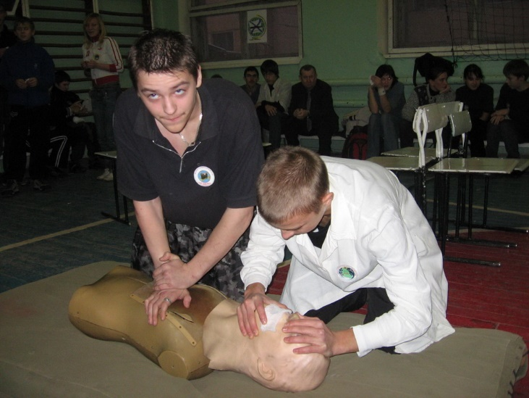
Образовательные программы в клубах Центра реализуются по следующим направленностям:
социально-педагогическая;
физкультурно-спортивная;
техническая;
естественнонаучная;
туристско-краеведческая.

Slide 16
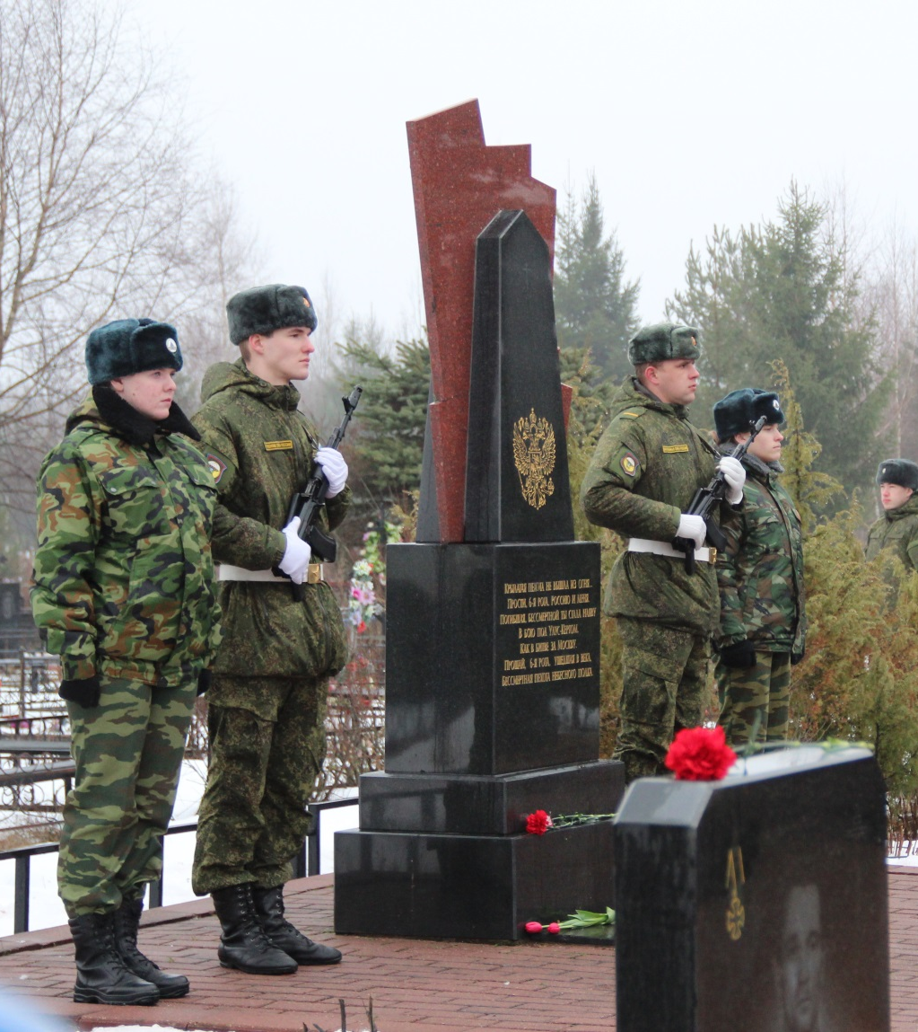
Особенность Центра в общей системе дополнительного образования
общевойсковая составляющая 116 часов
историко-эстетическое 40 часов
специальная подготовка по указанной направленности 60 часов в учебный год.

Slide 17
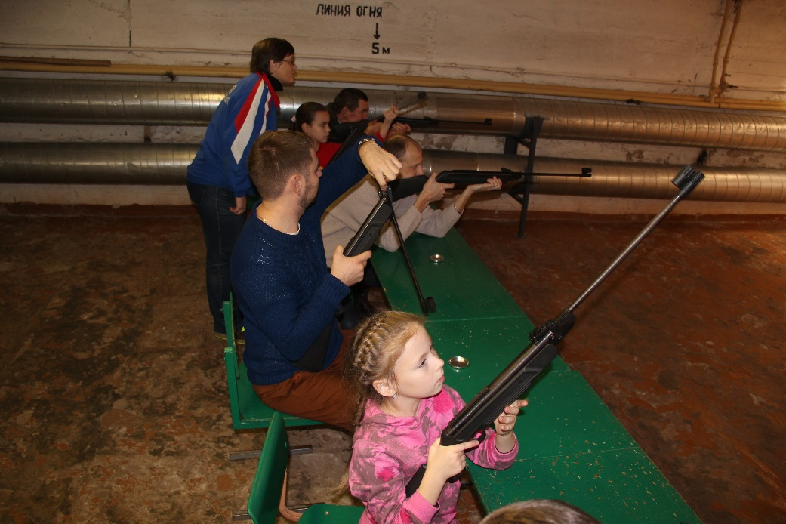
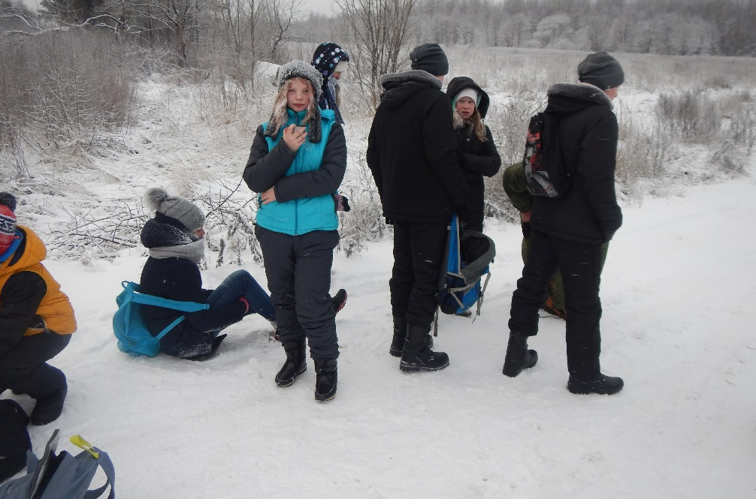
Организационно-массовая работа Центра «Патриот»

Slide 18
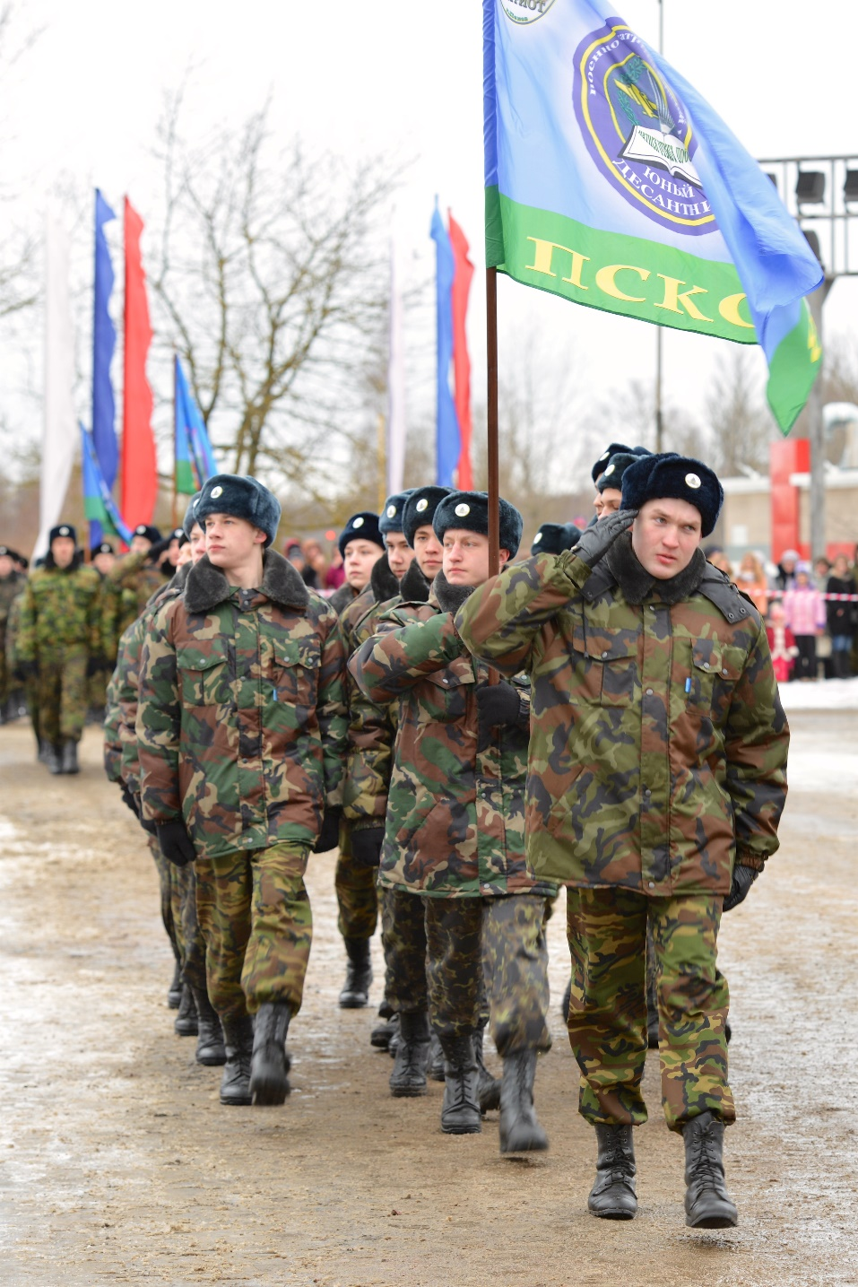
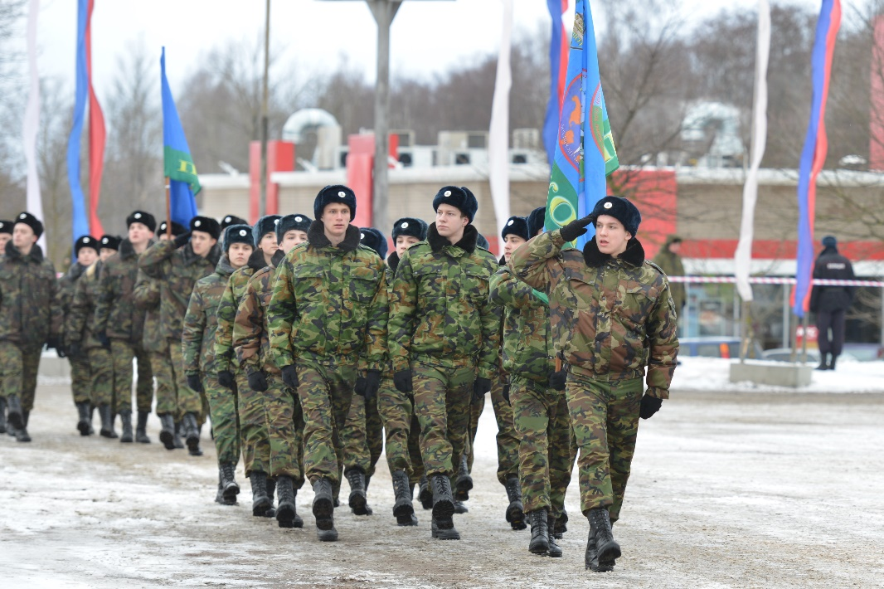
Круглогодичное участие в массовых мероприятиях патриотической, военно-патриотической направленности.

Slide 19
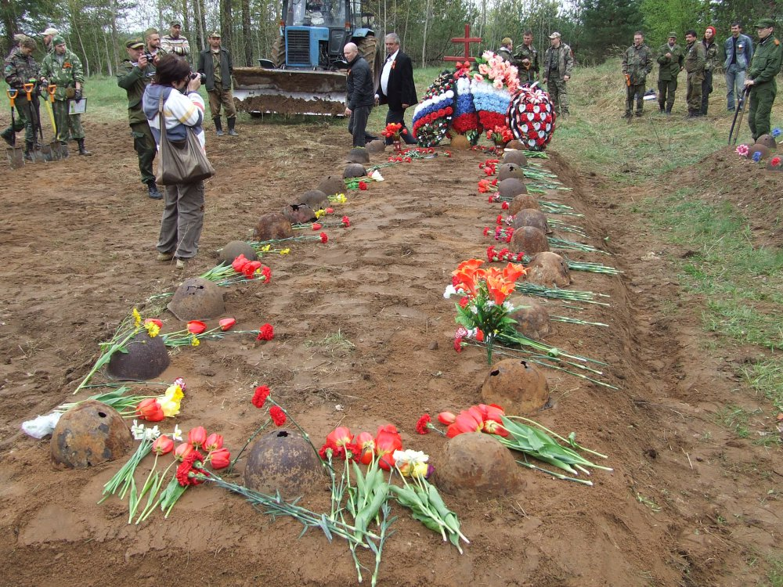
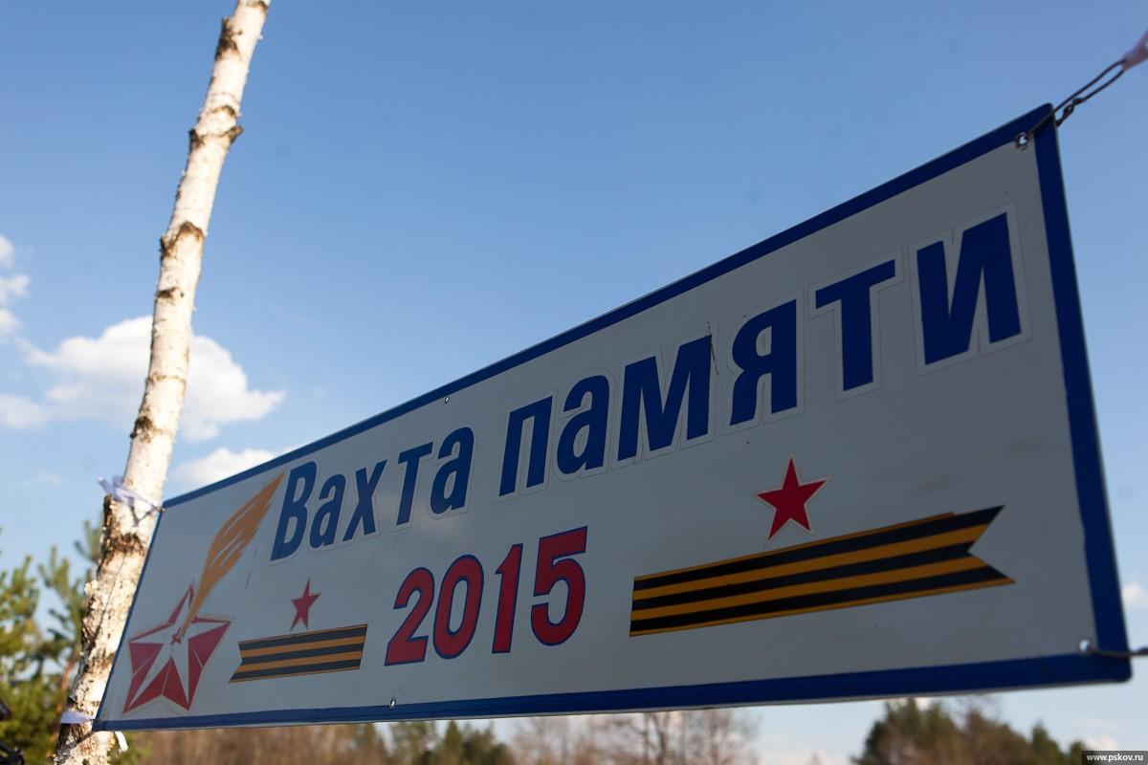
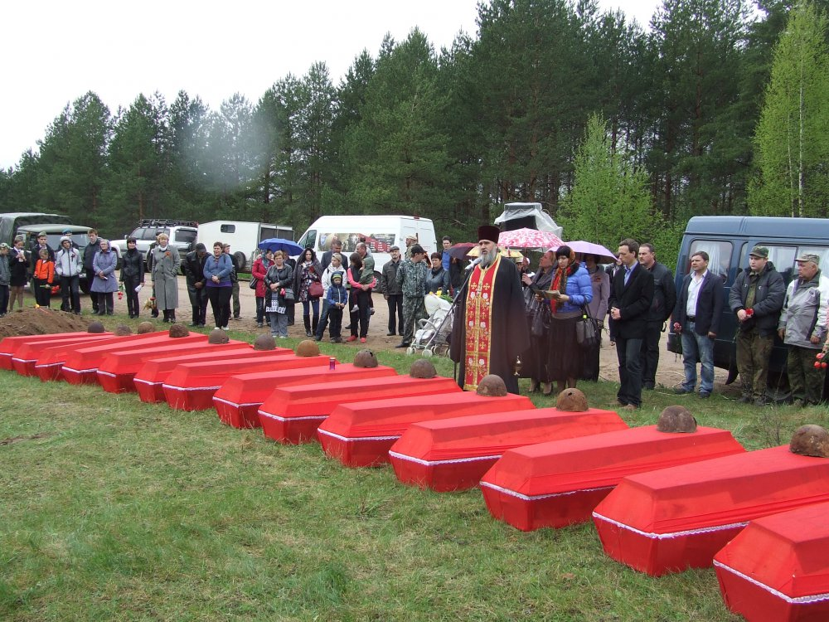
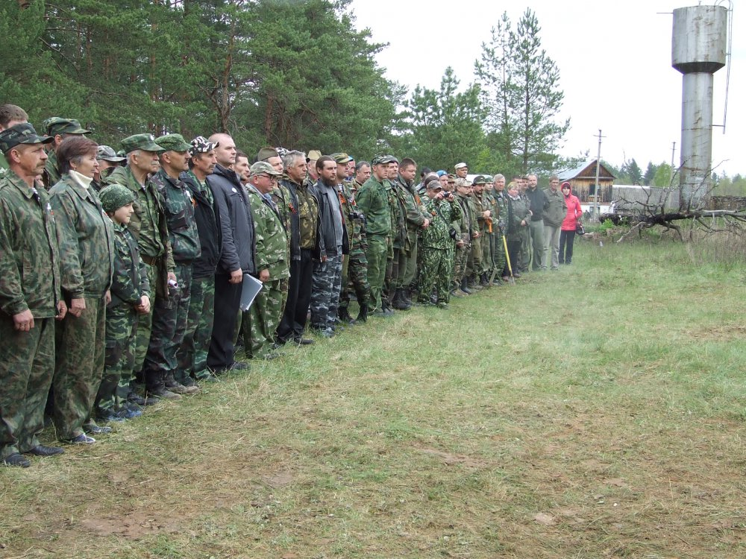

Slide 20
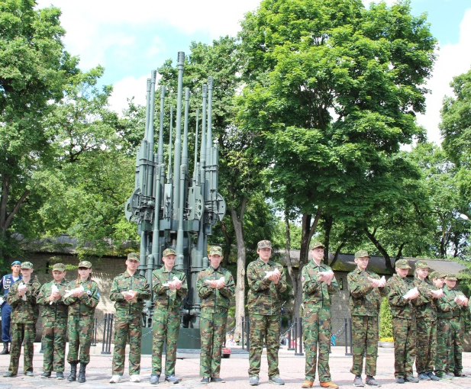
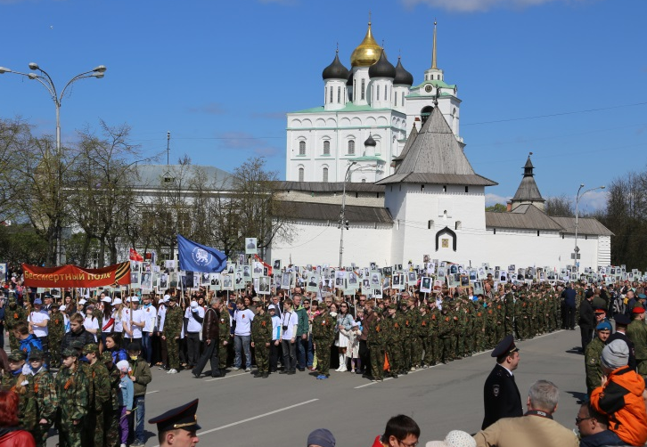
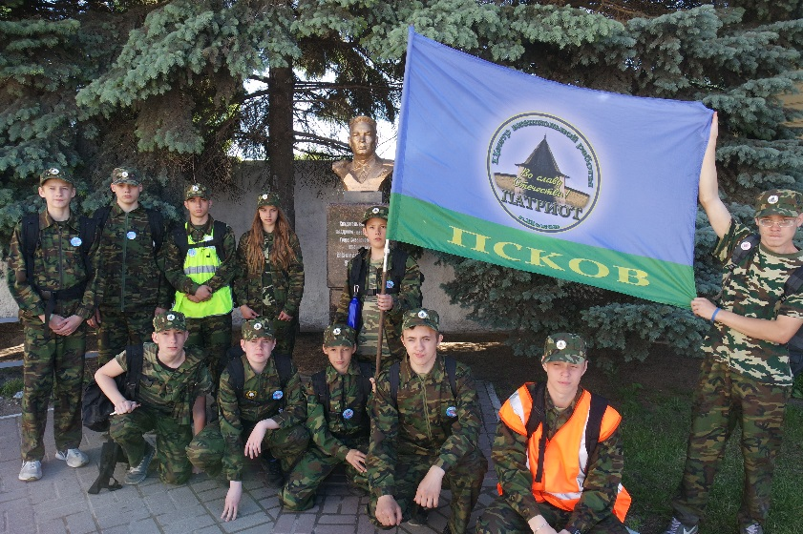
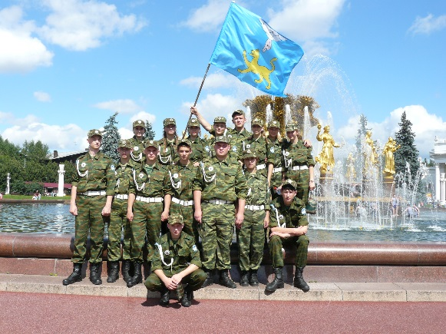
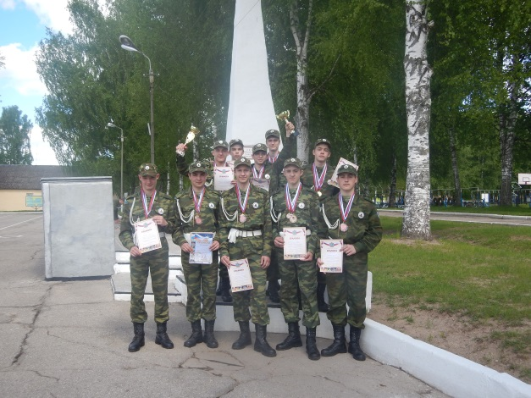
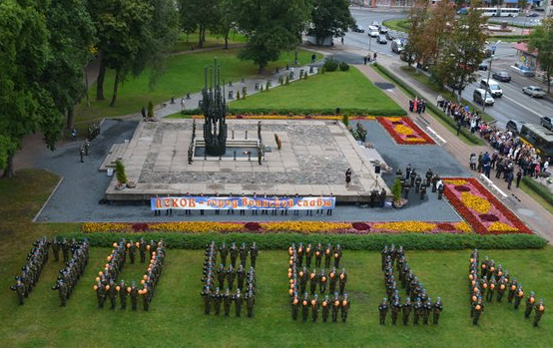
Ежегодно Центр проводит, организует, принимает участие в более 120 мероприятиях и соревнованиях на уровне Центра, муниципалитета, региона, меж региона и России.

Slide 21
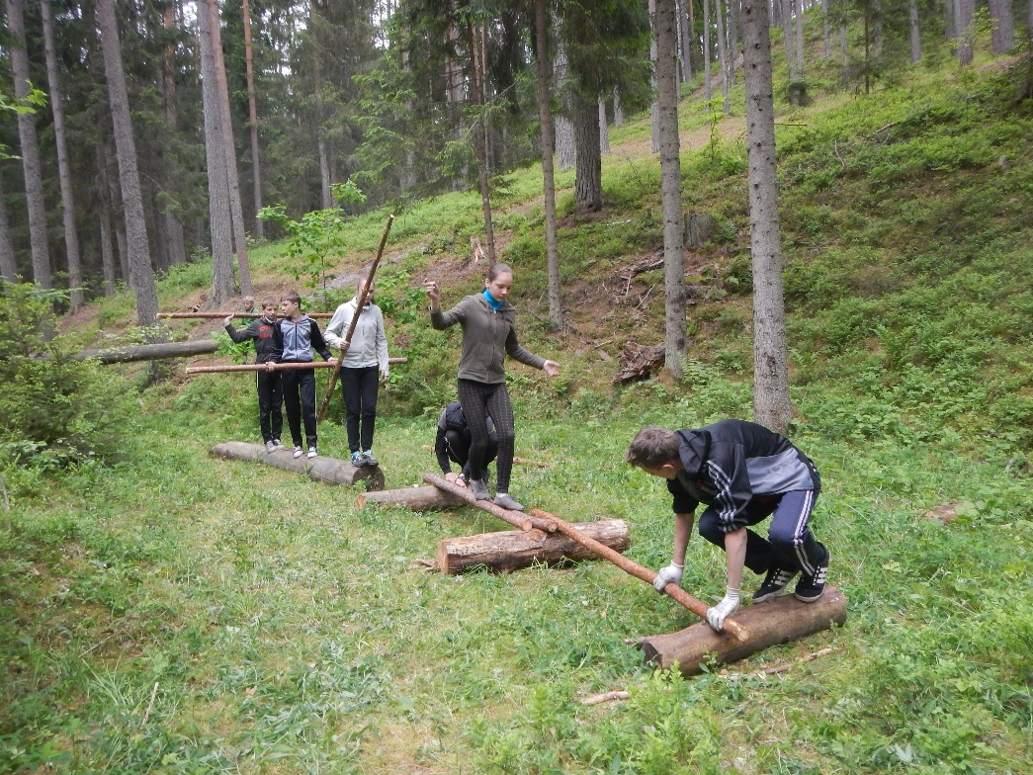
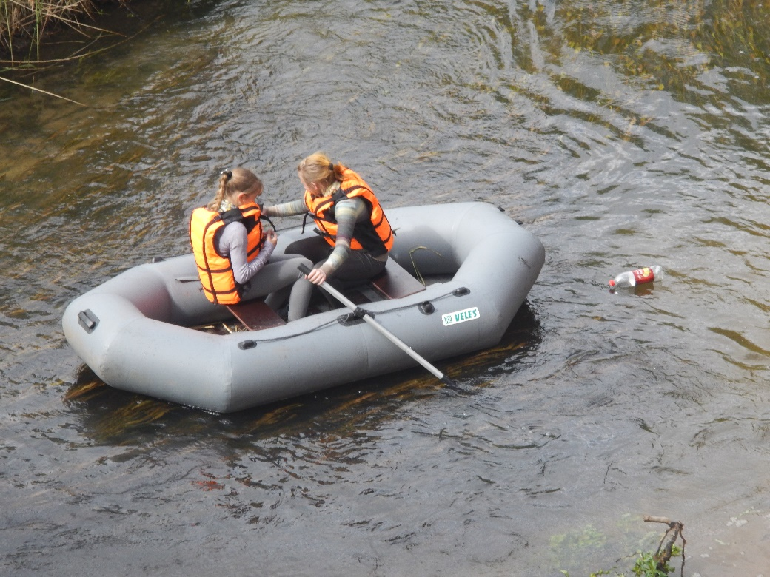
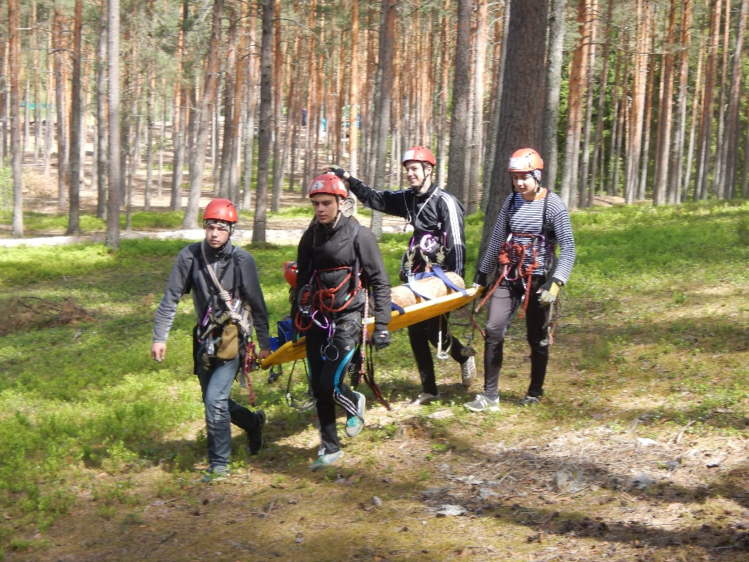

Slide 22
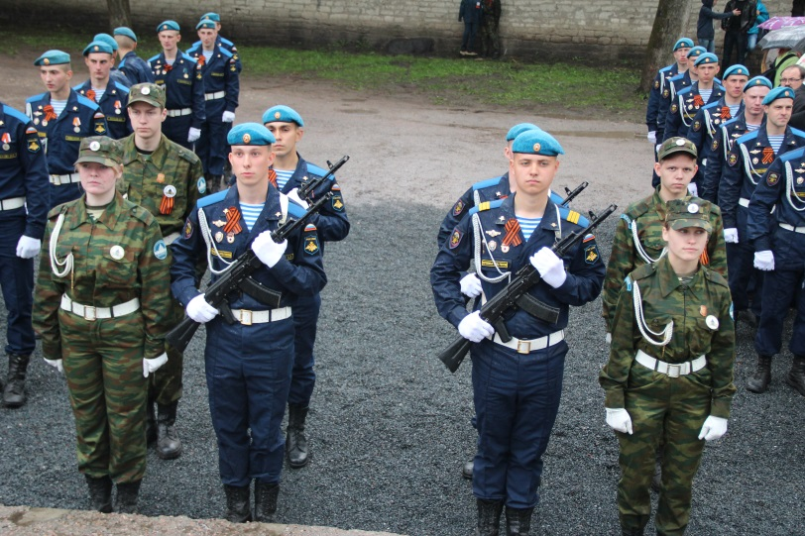
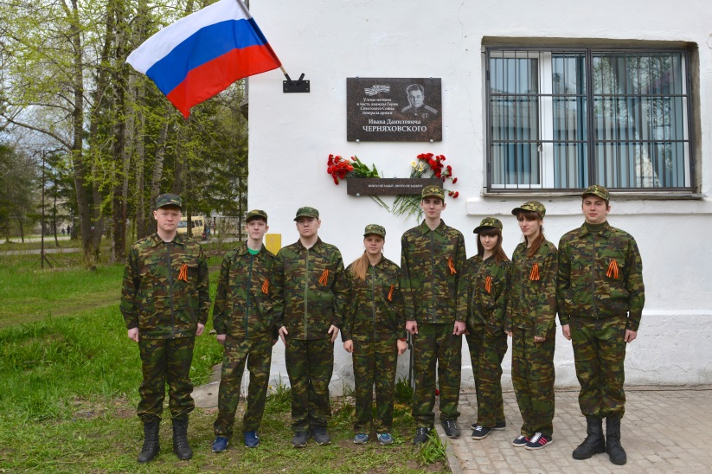
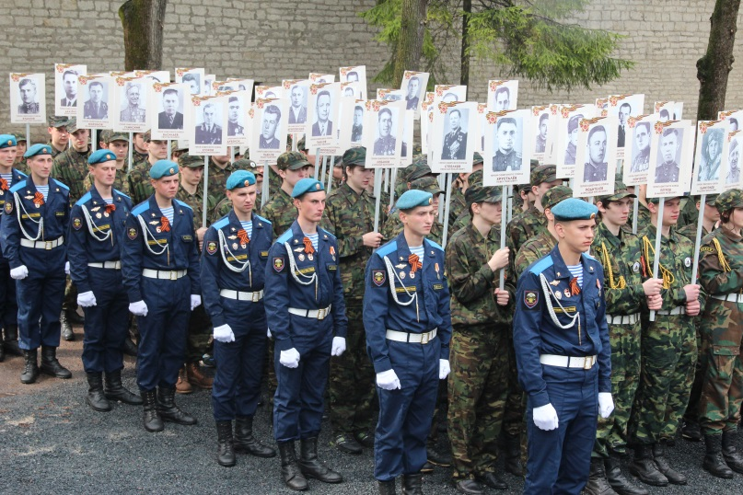
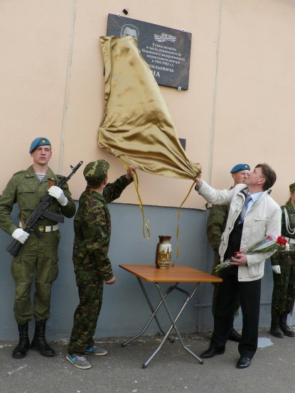
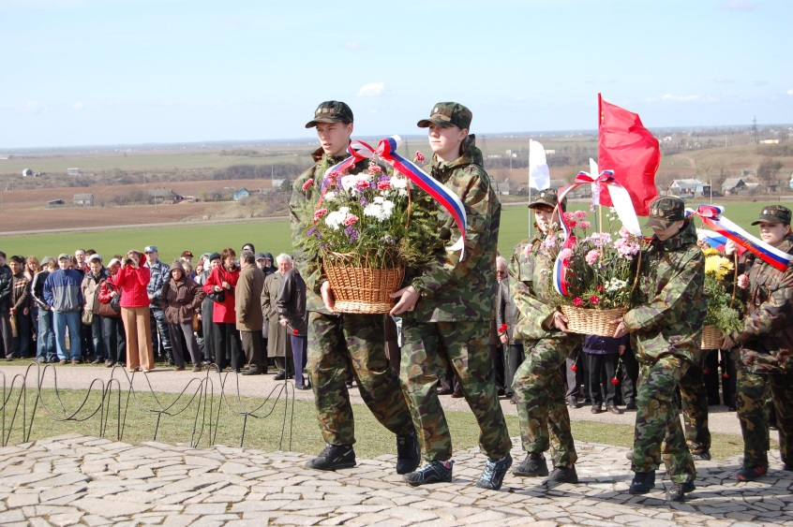
На Центр возложена ответственность за подготовку учащихся к Почетной караульной службе на посту №1 у мемориала «Огонь вечной славы» и на массовых воинских захоронениях на территории города Пскова.

Slide 23
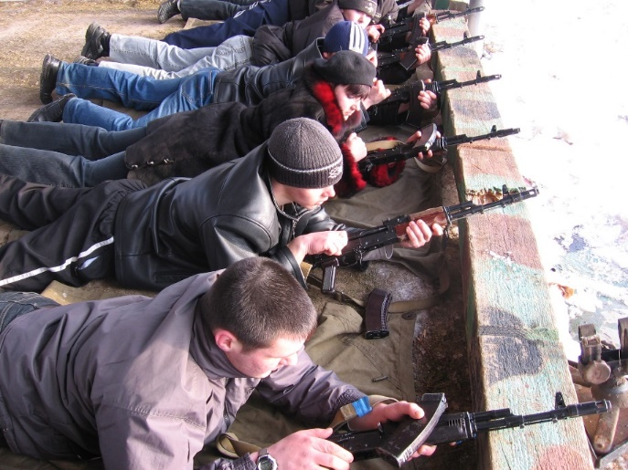
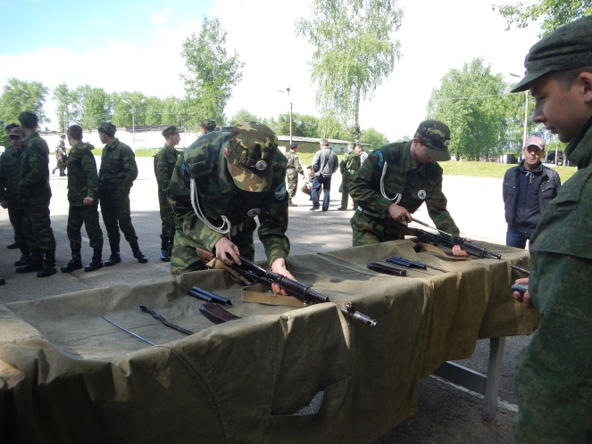
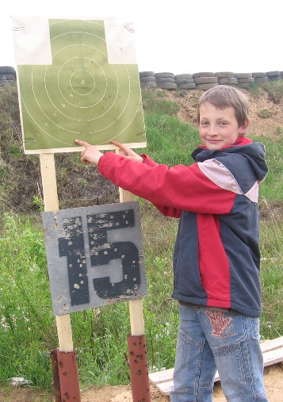
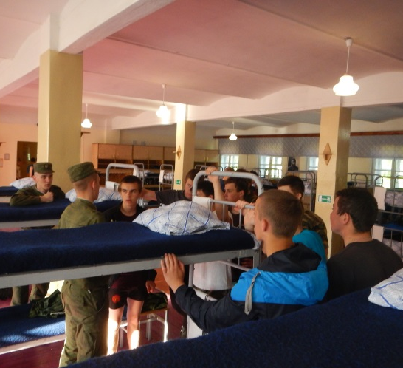

Slide 24
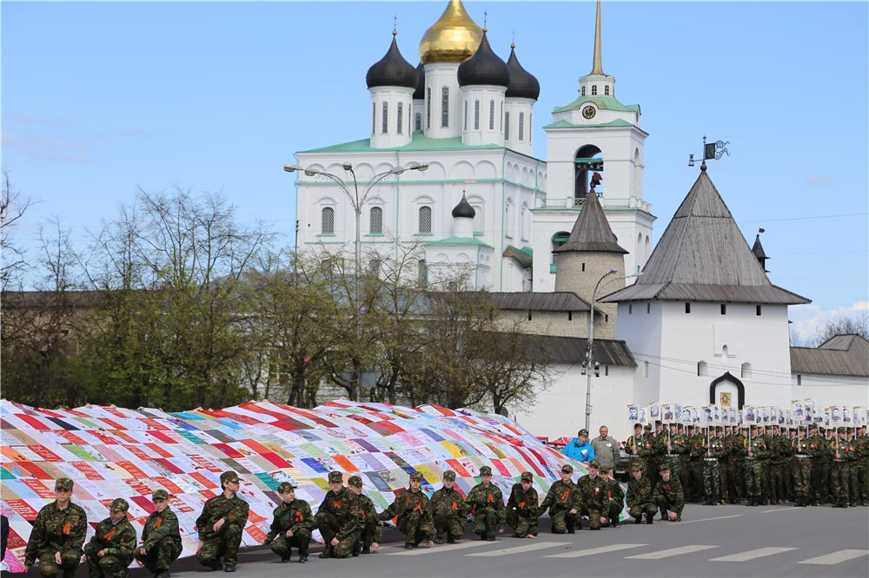
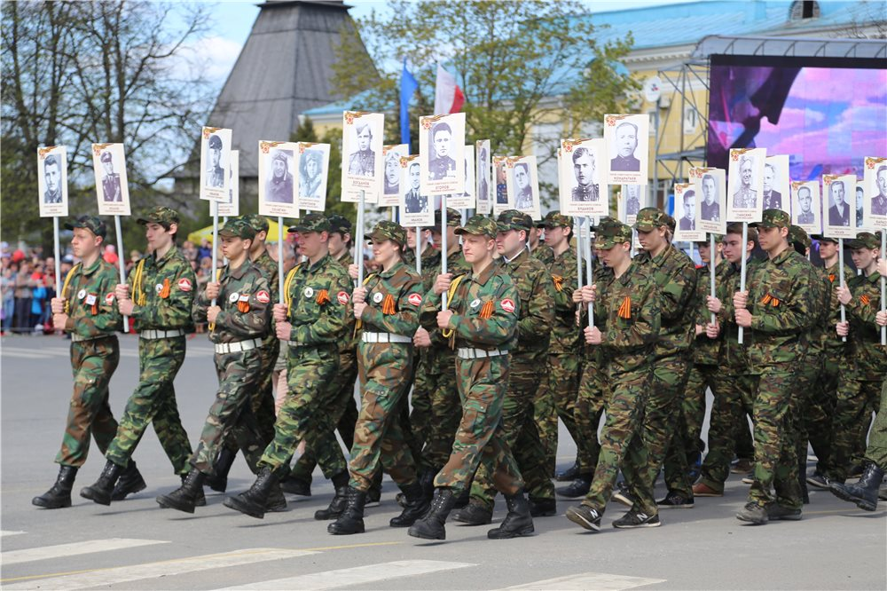
Приоритетные направления работы Центра
Вовлечение в процесс патриотического воспитания широких слоев населения города
Поиск новых направлений, методов и способов военно-патриотического воспитания.
Разработка и внедрение новых программ военно-патриотического воспитания. Создание новых детских общественных объединений.

Slide 25
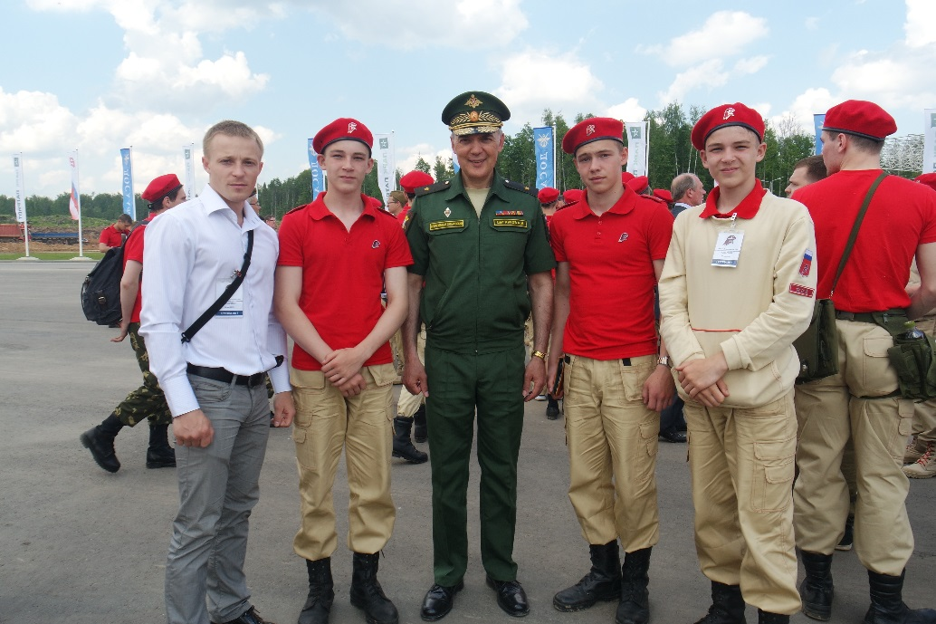
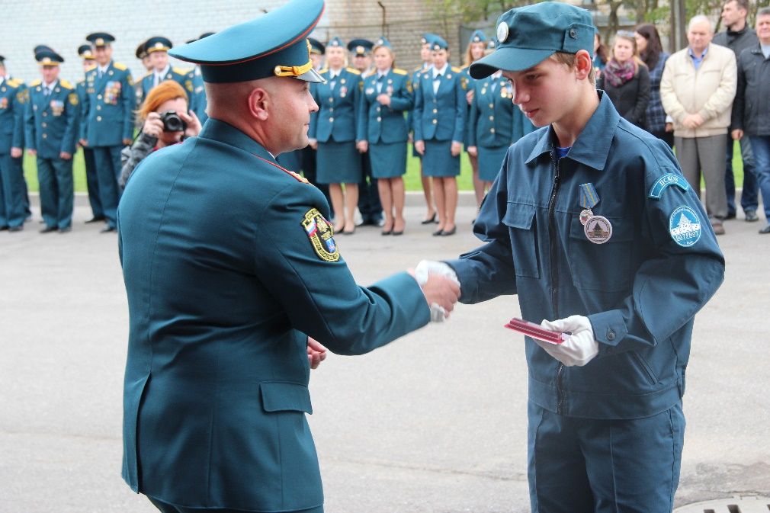
Участие в подготовке допризывной молодёжи
Поддержка деятельности общественных некоммерческих организаций
Активное участие в работе Всероссийского молодежного военно – патриотического общественного движения «Юнармия».

Slide 26
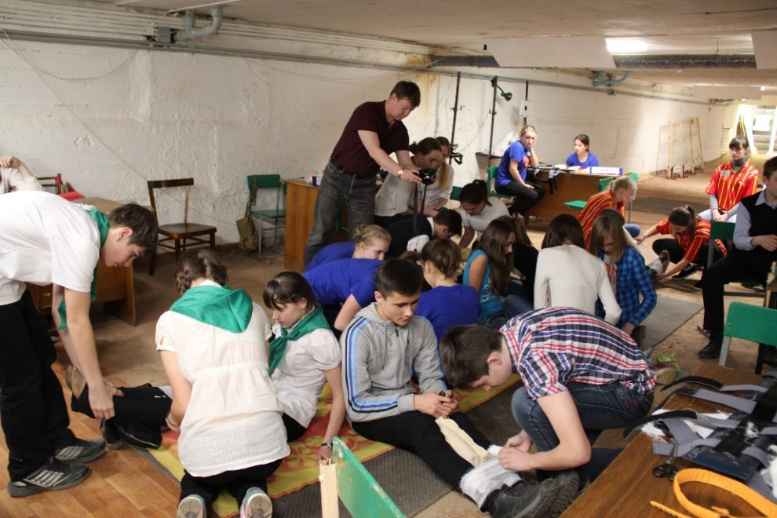
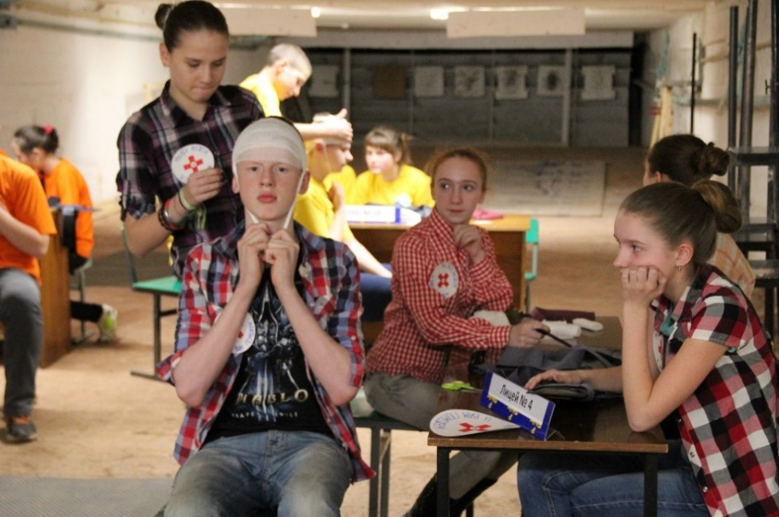
Что необходимо учесть при создании учреждения:
необходимость реализации данного проекта
экономические затраты для создания и обеспечения
Продуманное муниципальное задание
определение целей и задач проекта
наличие кадров

Slide 27
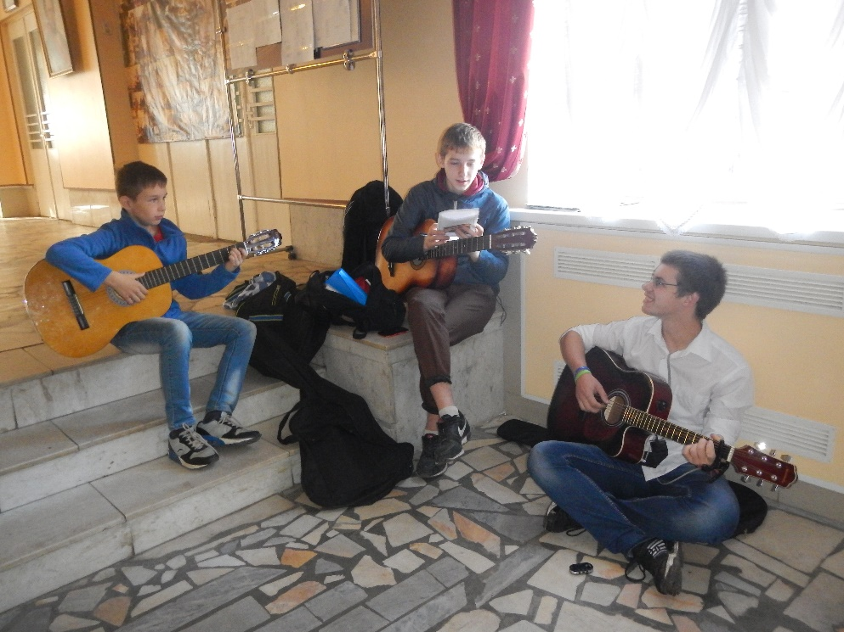
Для многих подростков клубные объединения Центра стали вторым домом, где радости и печали переживаются всем коллективом, где интересно и содержательно проводится время. Причём связь с Центром не прерывается и после окончания учебы в Центре.
По инициативе бывших обучающихся Центра была создана группа в социальной сети «VK.com»
http://vk.com/club15001829

Slide 28
Верны России, Пскову верны! Сделаем всё для любимой страны. Сила России - Армия! Флот! Ими гордится наш Центр «Патриот»!

Slide 29
Спасибо за внимание!
Адрес : 180000, Псков,
ул. Пушкина, д.6
Тел/факс: 8(8112)72-71-46
Эл.почта: org507@pskovedu.ru
Сайт: www.патриотпсков.рф
Группа в VK: vk.com/patriotpskov
#патриотпсков
©ВПК «КАДР»

